Slide 1
MODULO 2:
INTRODUZIONE AL PROGRAMMA DI TERAPIA METACOGNITIVA (MCT+)
Terapia Metacognitiva

Slide 2
Cos’è il Programma di Terapia Metacognitiva?
Meta = oltre
Cognizione = conoscenza
“pensare sul pensiero”
Nel programma di Terapia Cognitiva, gli errori cognitivi sono considerati dei fattori che contribuiscono allo sviluppo della psicosi.
In diversi esercizi, vengono usate strategie differenti per modificare questi errori cognitivi in modo da prevenire il ripetersi di episodi psicotici.
Introduzione alla MCT+ 2.2

Slide 3

Moduli del Programma di Terapia Metacognitiva
Moduli del programma di terapia
“Processo Decisionale”
“Lo Stile Attribuzionali”
“La Formulazione del caso”
“Autostima”
“Depressione e Pensiero”
“Memoria ed eccesso di fiducia”
“Empatizzare”
“Modifica delle credenze”
„Vivere con le Psicosi e Prevenzione delle ricadute“
Puoi scegliere, tra i vari moduli, gli argomenti che ti interessano.
Quale scegli?
(“Thinking RFID” by Jacob Bøtter)
Introduzione alla MCT+ 2.3

Slide 4
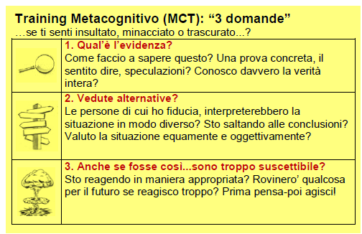
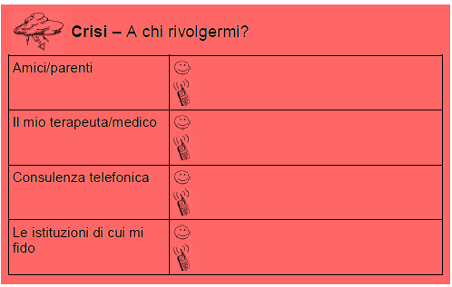
Il Cartellino rosso e il Cartellino Giallo
Quando sisenti offeso o minacciato:
Si ponga queste 3 domande
Quando è in crisi, a chi sirivolgi?___________
Inserisca i nomi sulla carta!
Introduzione alla MCT+ 2.4

Slide 5
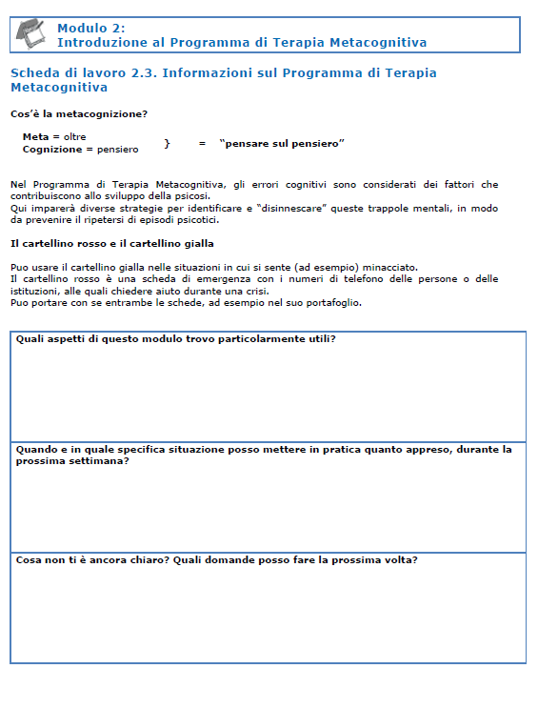
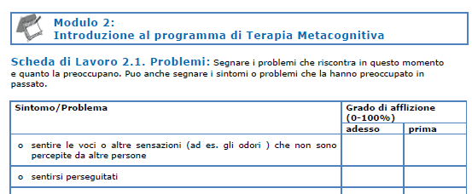
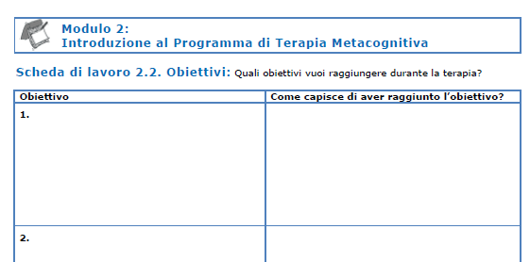

Problemi/Obiettivi
In questo momento, quali sintomi/problemi sta provando e quanto la infastidiscono?
foglio di lavoro
foglio di lavoro
Quali obiettivi vuole raggiungere con la terapia?
foglio di lavoro
→ foglio di lavoro 2.1,
2.2 & 2.3
Introduzione alla MCT+ 2.5

